Slide 1



Chương 3
Tư tưởng hồ chí minh
về độc lập dân tộc và chủ nghĩa xã hội (tiếp)
Mục tiêu
Nội dung chương 3 sẽ giúp cho sinh viên nhận thức được bản chất khoa học, cách mạng và những sáng tạo trong tư tưởng Hồ Chí Minh về độc lập dân tộc và cách mạng giải phóng dân tộc; nắm được tính quy luật của cách mạng Việt Nam: độc lập dân tộc gắn liền với chủ nghĩa xã hội.
Cấu trúc
3.1. Tư tưởng hồ chí minh về độc lập dân tộc
3.2. Tư tưởng hồ chí minh về chủ nghĩa xã hội và xây dựng chủ nghĩa xã hội ở việt nam
3.3. Vận dụng tư tưởng hồ chí minh về mối quan hệ giữa độc lập dân tộc và chủ nghĩa xã hội
3.4. Vận dụng tư tưởng hồ chí minh về độc lập dân tộc gắn liền với chủ nghĩa xã hội trong sự nghiệp cách mạng việt nam giai đoạn hiện nay

Slide 2


3.2. Tư tưởng Hồ Chí Minh về chủ nghĩa xã hội và xây dựng chủ nghĩa xã hội ở Việt Nam
3.2.2. tư tưởng Hồ Chí Minh về thời kỳ quá độ đi lên chủ nghĩa xã hội ở Việt Nam

Slide 3

a. Tính chất, đặc điểm và nhiệm vụ của thời kỳ quá độ
Tính chất của thời kỳ quá độ:
Tính chất của thời kỳ quá độ: Đây là thời kỳ cải biến sâu sắc nhất nhưng phức tạp, lâu dài, khó khăn, gian khổ.
Xã hội cũ
Xã hội mới

Slide 4
Quá độ gián tiếp
Nông nghiệp, nghèo nàn, lạc hậu
Đất nước
chia cắt
Chiến tranh và hậu quả chiến tranh
a
Đặc điểm
Đặc điểm của thời kỳ quá độ:
Đặc điểm lớn nhất của thời kỳ quà độ ở Việt Nam là từ một nước nông nghiệp lạc hậu tiến thẳng lên chủ nghĩa xã hội, không trải qua giai đoạn phát triển tư bản chủ nghĩa.

Slide 5
a
Đấu tranh cải tạo, xóa bỏ tàn tích của chế độ xã hội cũ, xây dựng các yếu tố mới phù hợp với quy luật tiến lên chủ nghĩa xã hội trên tất cả các lĩnh vực của đời sống; trong đó:
Nhiệm vụ của thời kỳ quá độ:
Phải xây dựng được chế độ dân chủ vì đây là bản chất của chủ nghĩa xã hội
Thứ nhất,
Nhiệm vụ về chính trị

Slide 6
a
Nhiệm vụ của thời kỳ quá độ:
Đấu tranh cải tạo, xóa bỏ tàn tích của chế độ xã hội cũ, xây dựng các yếu tố mới phù hợp với quy luật tiến lên chủ nghĩa xã hội trên tất cả các lĩnh vực của đời sống; trong đó:
Thứ nhất,
Nhiệm vụ về KINH TẾ
Phải cải tạo nền kinh tế cũ, xây dựng nền kinh tế mới có công nghiệp và nông nghiệp hiện đại

Slide 7
a
Nhiệm vụ của thời kỳ quá độ:
Đấu tranh cải tạo, xóa bỏ tàn tích của chế độ xã hội cũ, xây dựng các yếu tố mới phù hợp với quy luật tiến lên chủ nghĩa xã hội trên tất cả các lĩnh vực của đời sống; trong đó:
Phải triệt để tẩy trừ mọi di tích thuộc địa và ảnh hưởng nô dịch của văn hoá đế quốc; đồng thời, phát triển những truyền thống tốt đẹp của văn hóa dân tộc và hấp thụ những cái mới của văn hóa tiến bộ trên thế giới
Thứ nhất,
Nhiệm vụ về VĂN HÓA

Slide 8
a
Nhiệm vụ của thời kỳ quá độ:
Đấu tranh cải tạo, xóa bỏ tàn tích của chế độ xã hội cũ, xây dựng các yếu tố mới phù hợp với quy luật tiến lên chủ nghĩa xã hội trên tất cả các lĩnh vực của đời sống; trong đó:
Thứ nhất,
Nhiệm vụ về CÁC QUAN HỆ XÃ HỘI
Phải thay đổi triệt để những quan hệ cũ đã trở thành thói quen trong lối sống, nếp sống của con người; xây dựng được một xã hội dân chủ, công bằng, văn minh

Slide 9
b. Một số nguyên tắc xây dựng chủ nghĩa xã hội trong kỳ quá độ
Thứ nhất, mọi tư tưởng, hành động phải được thực hiện trên nền tảng chủ nghĩa Mác - Lênin.
Thứ ba, phải đoàn kết, học tập kinh nghiệm của các nước anh em.
Thứ tư, xây phải đi đối với chống.
Thứ hai, phải giữ vững độc lập dân tộc.

Slide 10

Tài liệu tham khảo
1. Đảng Cộng sản việt Nam: Văn kiện Đại hội đại biểu toàn quốc lần thứ XI, Nxb. Chính trị quốc gia, Hà Nội, 2011.
2. Đảng Cộng sản Việt Nam - Ban Chấp hành Trung ương - Ban chỉ đạo tổng kết: Báo cáo tổng kết một số vấn đề lý luận - thực tiễn qua 30 năm đổi mới, Nxb. Chính trị quốc gia, Hà Nội, 2015.
3. Đảng Cộng sản Việt Nam: Văn kiện Đại hội đại biểu toàn quốc lần thứ XII. Nxb. Chính trị quốc gia, Hà Nội, 2016.
4. Hồ Chí Minh: Toàn tập, các tập 1,2,4,15, Nxb. Chính trị quốc gia, Hà Nội, 2011
5. V.I.Lênin; Toàn tập, t.42, Nxb. Tiến bộ, Mátxcơva, 1979 - 1981.
6. C.Mác và Ph.Ăngghen: Toàn tập, t.29, Nxb. Chính trị quốc gia, Hà Nội 2004.
7. Jean Lacouture: Ho Chi Minh, Ed. Seuil, Paris, 1967
8. Pierre Brocheux: Ho Chi Minh, Presses des Sciences Politiques, Paris, 2000

Slide 11
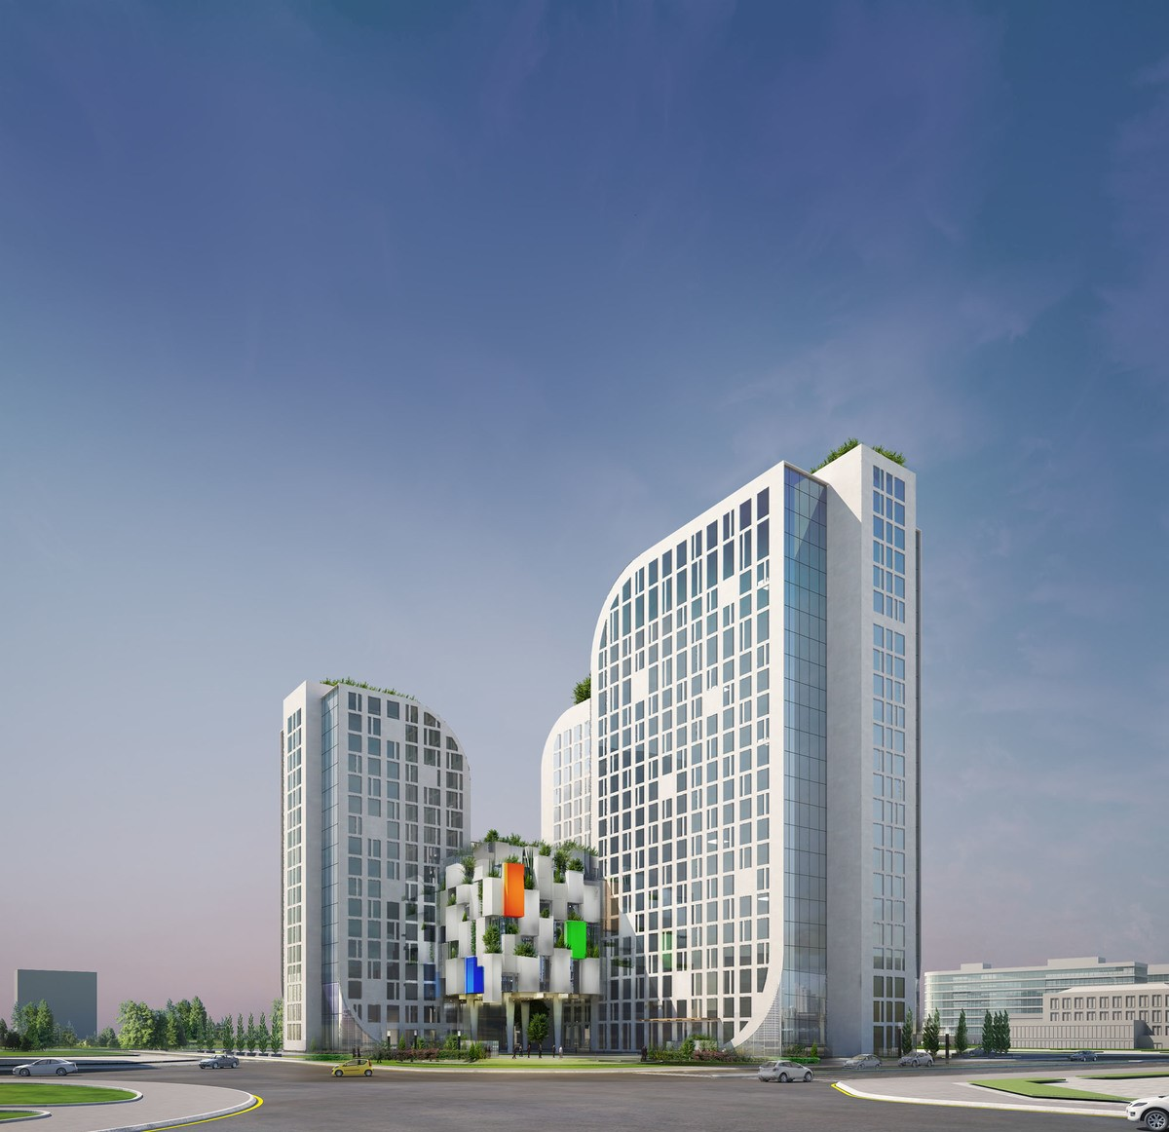



Cảm ơn!

